Slide 1
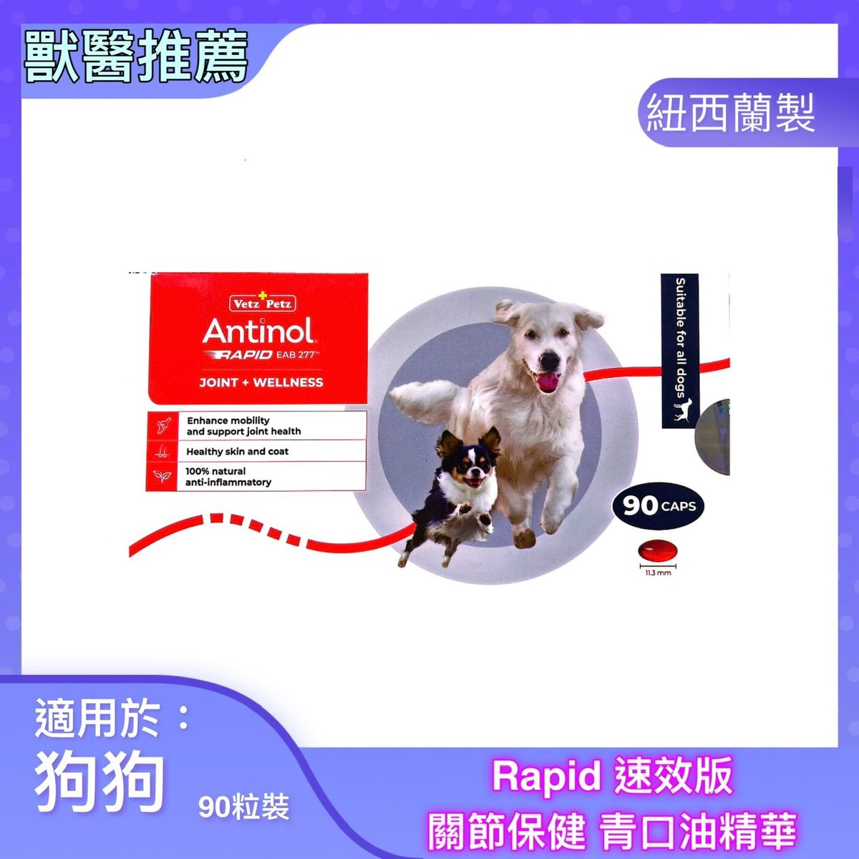
新品 Newsfeed 介紹
Week of 02/11
🔥 中熱度
8
Antinol Rapid 關節保健速效版（狗用）90 粒
B0501001（B0501001）
B0501001_S_AHH10012
🔗 按 SKU 開啟 HKTVmall 產品頁
售價（估）
7月 GMV
7月銷量
$595.43
$59,543.11
100 件
💡 建議 Newsfeed 角度
• 高客單之王：GMV $59,543 全批最高，狗主關節保健屬剛性回購品
• 7 歲以上大型犬關節退化：配獸醫講解＋用家前後對比（走路／上樓梯）建立信任
• 訂閱 angle：90 粒約 3 個月用量，設「自動補貨」提升 LTV，比單次促銷更值
📦 HKTVmall 產品圖（參考）
📢 Antinol Plus 官方關節保健片（10 個月前，172 views）— 品類高客單、回購強，但影片聲量偏細
📺 https://www.youtube.com/watch?v=MI5BHEb7dpA
Newsfeed Hot Items Dashboard ｜ fificheck.github.io/newsfeed-hot-items-dashboard ｜ 週一自動更新

